Slide 1
INtro

Slide 2
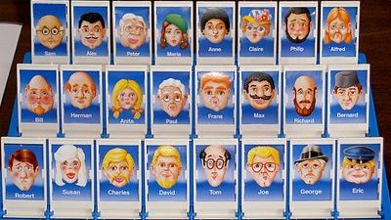
Tour de Table
Qui est qui, compétences et implications dans le projet

Slide 3
Gammalearn - Organisation
Réunions: tous les mardis après-midi
14h-15h: tour de table, suivi des taches hebdo, problèmes rencontrés…
15h-16h: suivi scientifique thèse de Michaël
16h-17h: dévs – statut merge requests et issues
Slack lapp-hess-cta.slack.com
Mailing list gammalearn@services.cnrs.fr
Web page: https://purl.org/gammalearn
Meeting notes: https://gammalearn.pages.in2p3.fr/gammalearn-meetings/
  edit: https://gitlab.in2p3.fr/gammalearn/gammalearn-meetings
  Vous pouvez librement ajouter des points à l’agenda du prochain meeting au fil de l’eau
Code
  https://gitlab.in2p3.fr/gammalearn/gammalearn/
  https://gitlab.in2p3.fr/gammalearn/directa/
Visio room https://orsay.bbb.cnrs.fr/b/vui-545-fiq-ctd

Slide 4
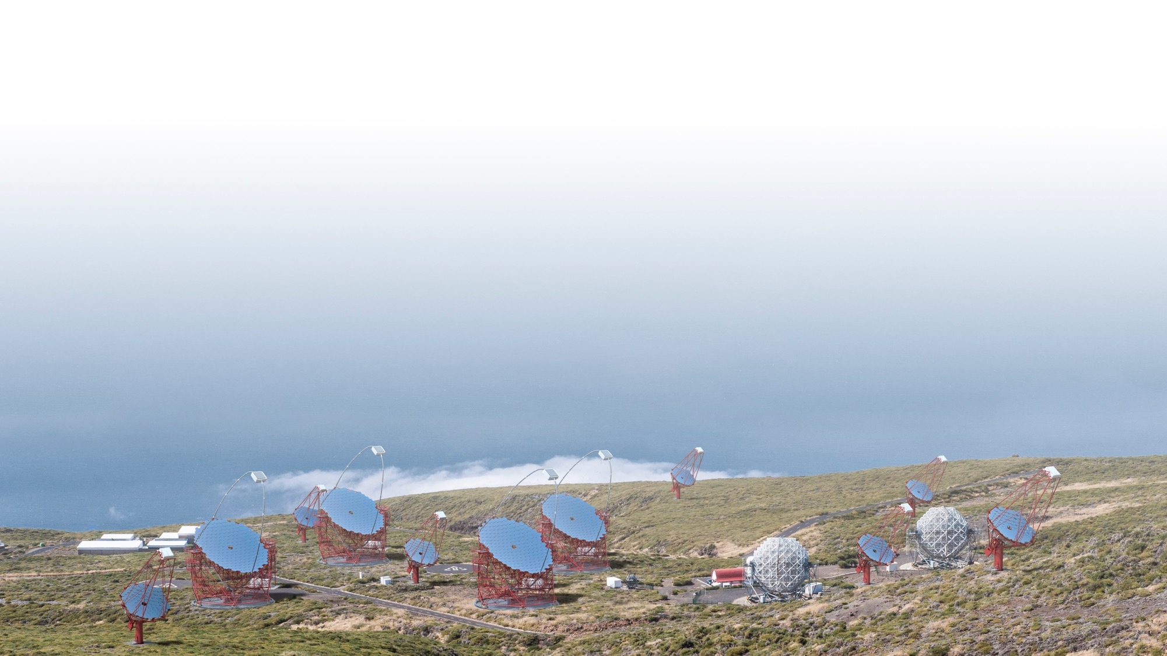








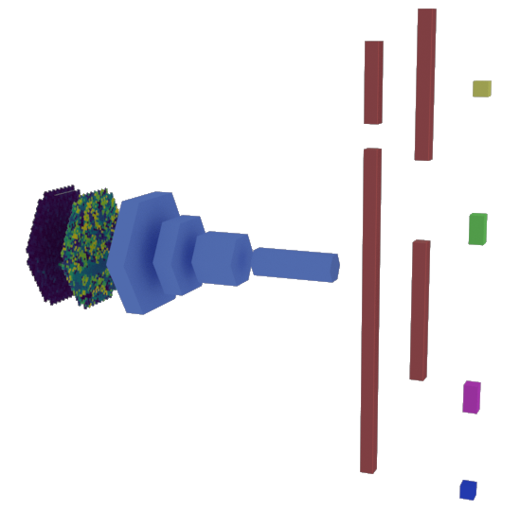
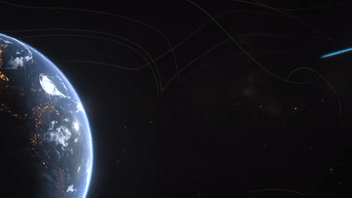

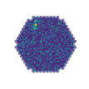

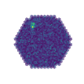
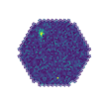
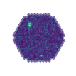
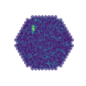
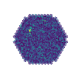
GAMMALEARN
deep learning for the Cherenkov Telescope Array
class
distance
e⁻
direction
PetaBytes
of Data
at a rate of
tens of GB/s
Deep Convolutionnal Neural Networks
reconstruct the physical parameters
of the primary particle
from the telescopes images
e⁻
energy
e⁻
e⁻
e⁺
e⁻
e⁺
e⁻
e⁻
e⁺
Contact: thomas.vuillaume@lapp.in2p3.fr

Slide 5
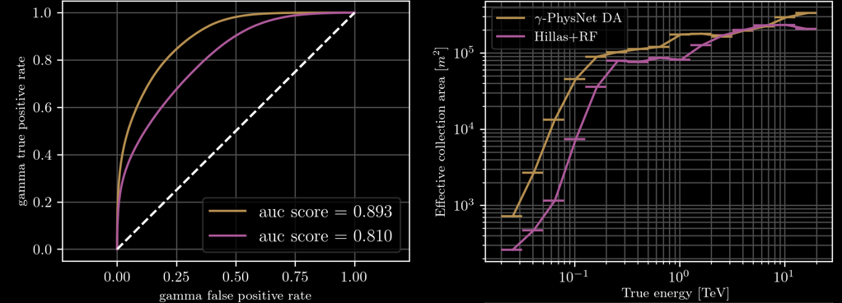
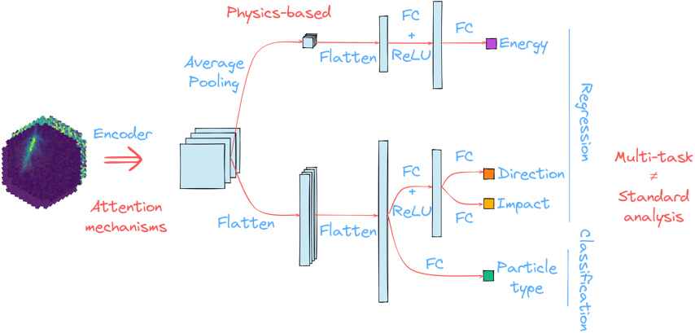
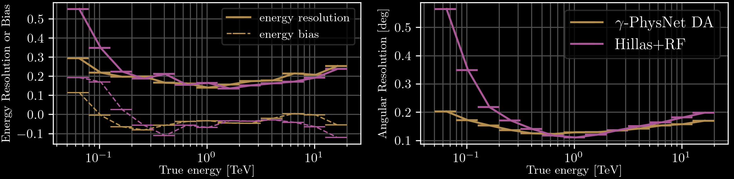
GAMMALEARN RESULTS on LST-1 simulated data
Better:
Sensitivity
Angular resolution
Energy resolution
compared to the standard analysis
https://arxiv.org/abs/2108.04130

Slide 6
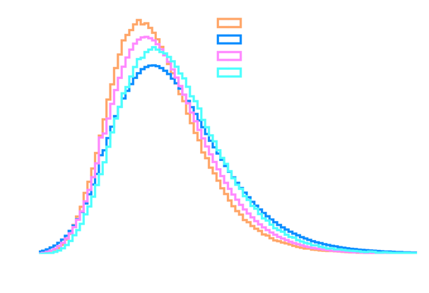
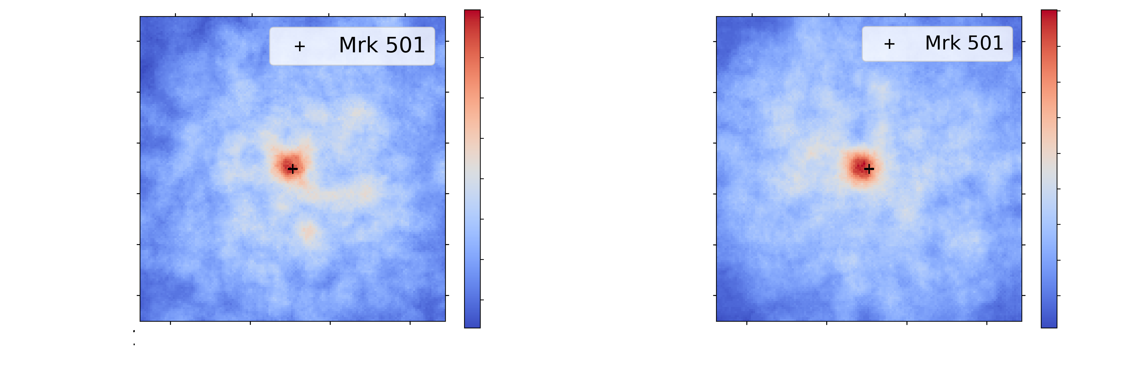
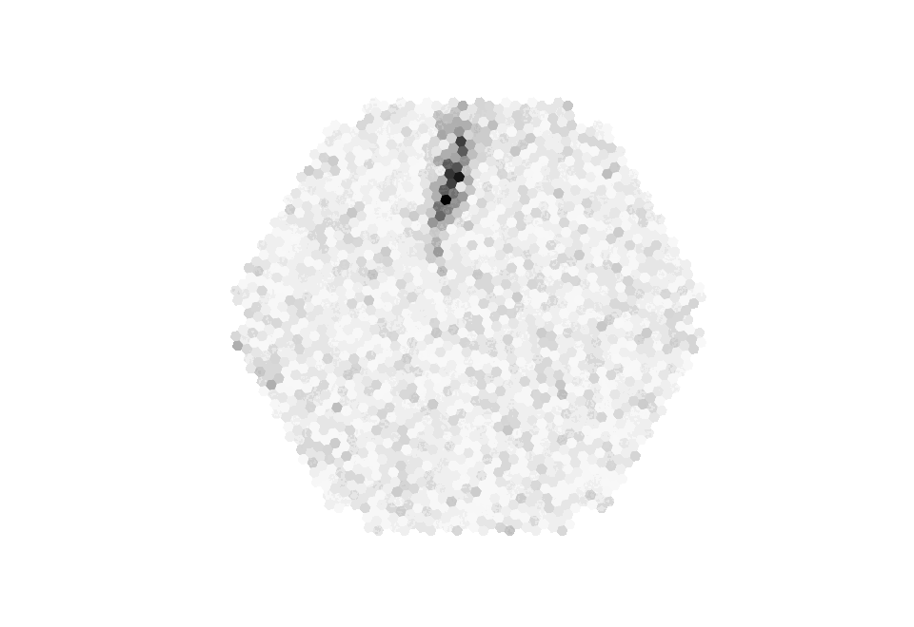
GAMMALEARN RESULTS on LST-1 real data
Mrk501 | Standard analysis | GammaLearn
Excess | 148.7 | 192.7
Background | 238.3 | 226.3
Significance | 7.6𝝈 | 9.8𝝈
➔ Better significance than standard analysis
Great asset for low-energy and transient sources
Need work to automatise the analysis and adapt it to real-time constraints
https://arxiv.org/abs/2108.04130

Slide 7


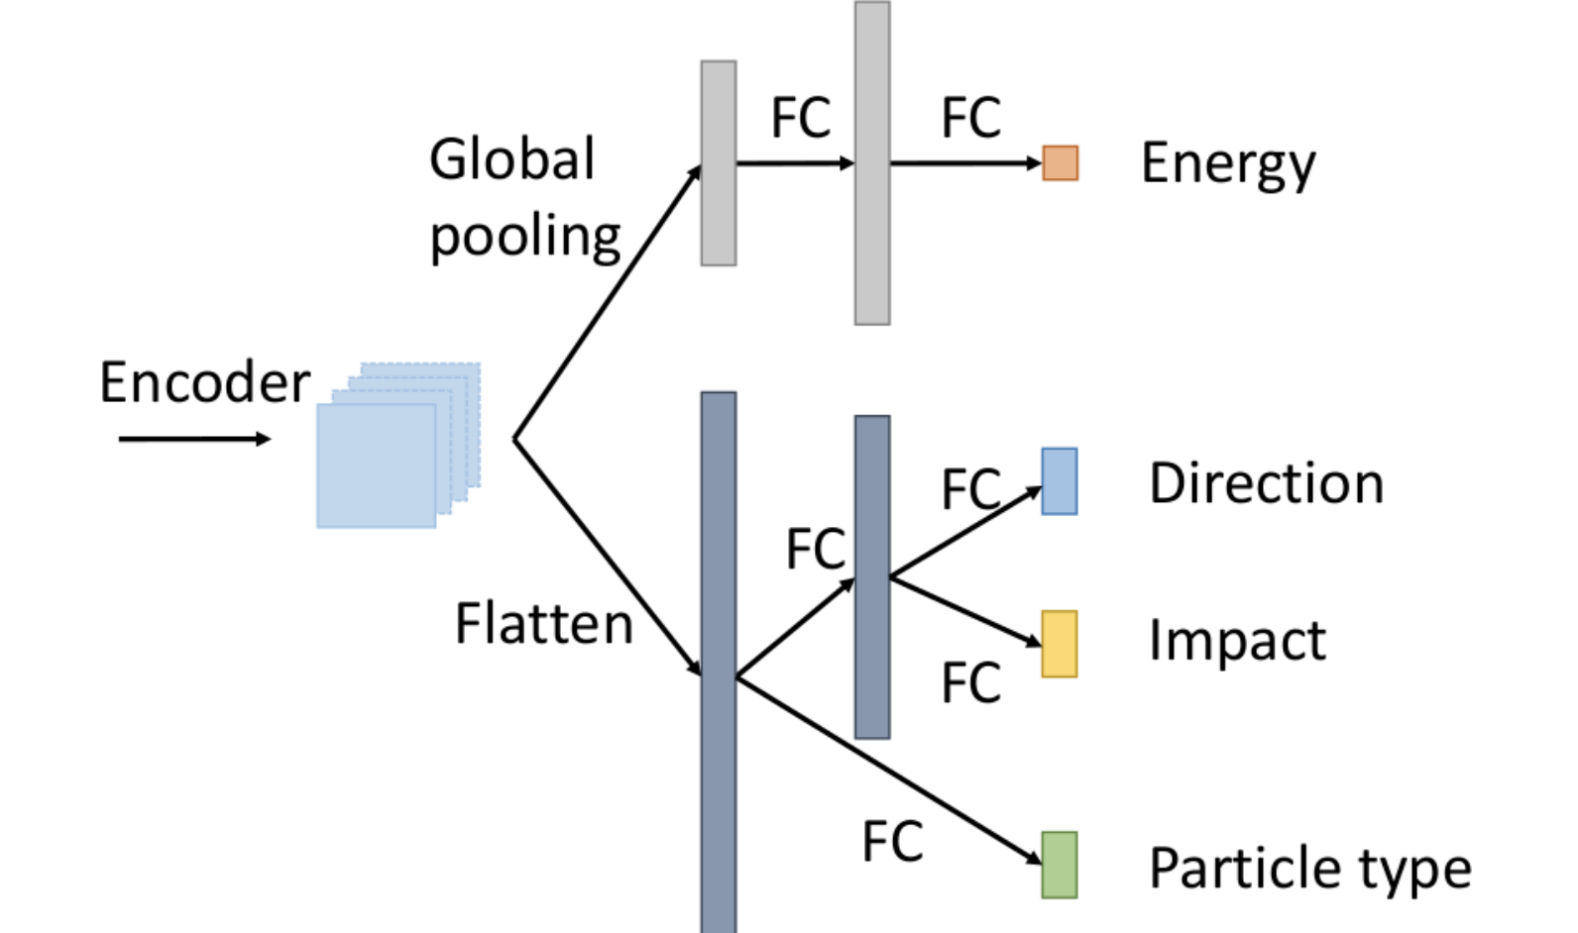
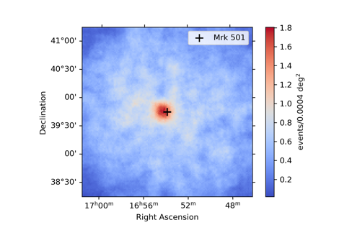

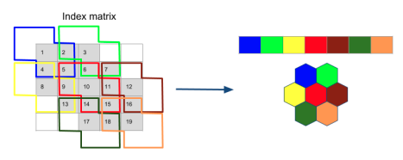





Gammalearn - TIMELINE
Décembre 2019 –
Premières observations
scientifiques du LST-1
Septembre 2017 - Kick-off
Octobre 2017 - Thèse de Mikaël Jacquemont
2021: Jacquemont et al: Architecture multi-tâche
2018 - Jacquemont et al: Démonstration de l'efficacité des simulations MC
2021: Jacquemont et al: Démonstration de l'applicabilité aux données du LST-1
2019: Jacquemont et al: Convolutions indexées
Janvier-Juillet 2021: Contribution ingénieur Orobix
Juillet-Décembre 2021: Stage M2 Thomas Trivellato
Octobre 2021: thèse de Michaël Dell'aiera. 50% T. Vuillaume (LAPP), 50% Alexandre Benoit (LISTIC)
En cours: Adaptation de domaine entre simulations et vraies données
2024: Analyse "en production" des données du LST-1
…
2024: Analyse stéréo LST-1+2 / MST-1

